Slide 1

Modelos Predictivos
Raff Quito

Slide 2

01
02
03
Proyecto Final
Point 01
Point 02
Point 03
Definición del Problema
Recolección de datos
Limpieza de datos.
04
05
06
07
Point 04
Point 05
Point 06
Point 07
Feature Engineering
Regresión
Markov
Teoria de Juegos

Slide 3
Definición del Problema

Slide 4

Definición del Problema
El Banco XYZ necesita realizar un diagnóstico exhaustivo basado en sus datos históricos para tomar una decisión informada sobre su futuro: expandirse o venderse a otro grupo financiero.

Slide 5
Recolección de datos

Slide 6
Recolección de datos
# | Column | Non-Null Count | Dtype
0 | ACCOUNT NO | 116,201 | object
1 | YEAR | 116,201 | int64
2 | DATE | 116,201 | datetime64[ns]
3 | TRANSACTION DETAILS | 113,702 | object
4 | CHQ.NO. | 905 | float64
5 | VALUE DATE | 116,201 | datetime64[ns]
6 | WITHDRAWAL AMT | 53,549 | float64
7 | DEPOSIT AMT | 62,652 | float64
8 | BALANCE AMT | 116,201 | float64
9 | PERFIL FINANCIERO | 116,201 | float64
10 | PERFIL FINANCIERO ESTIMADO | 116,201 | float64

Slide 7
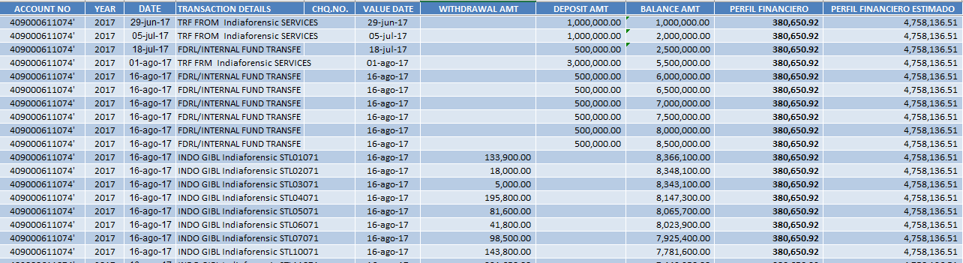
Recolección de datos

Slide 8
Limpieza de datos / Feature Engineering

Slide 9
Limpieza de datos
Exploración Inicial del Dataset "Fuente_Datos"
Tamaño del dataset:
Filas: 116,201
Columnas: 11
Valores nulos:
TRANSACTION DETAILS: 2,499 valores nulos
CHQ.NO.: 115,296 valores nulos
WITHDRAWAL AMT: 62,652 valores nulos
DEPOSIT AMT: 53,549 valores nulos
Descriptivos básicos de las columnas numéricas:
YEAR: Los años van desde 2015 hasta 2019.
CHQ.NO.: Pocos registros contienen números de cheque.
WITHDRAWAL AMT: Varía desde 0.01 hasta aproximadamente 459.4 millones.
DEPOSIT AMT: Varía desde 0.01 hasta aproximadamente 544.8 millones.
BALANCE AMT: Rango de valores amplios, pero los valores negativos sugieren posibles errores o cuentas en déficit.
Valores nulos:
Las columnas "CHQ.NO.", "WITHDRAWAL AMT" y "DEPOSIT AMT" tienen un alto porcentaje de valores nulos, lo que indica que muchas transacciones pueden no tener número de cheque o no involucrar retiros o depósitos.
Feature Engineering
count 3.900000e+01
mean 4.634842e+09
std 2.880105e+09
min 8.233435e+07
25% 2.555524e+09
50% 4.050478e+09
75% 7.877015e+09
max 9.915900e+09
Name: DEPOSIT AMT, dtype: float64
Las columnas clave para las regresiones lineales de series temporales son:
•DATE: Fecha de la transacción.
•WITHDRAWAL AMT: Monto de retiro.
•DEPOSIT AMT: Monto de depósito.
•BALANCE AMT: Monto del balance.

Slide 10
Regresión

Slide 11
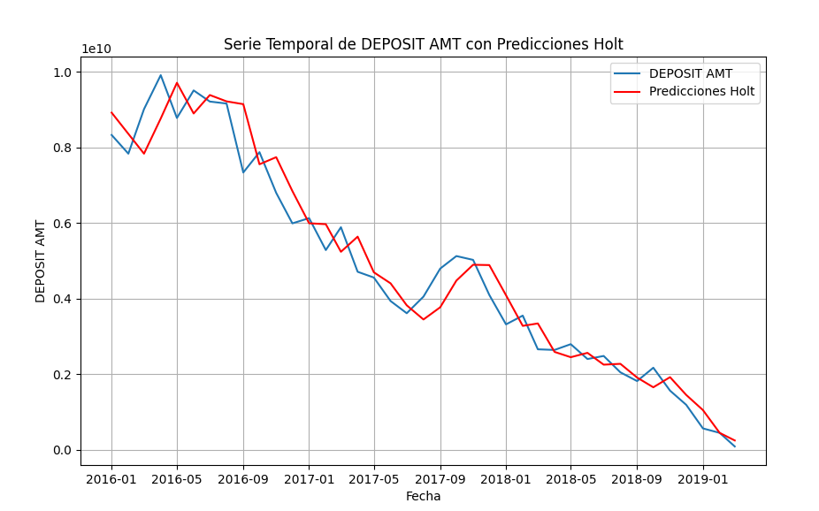
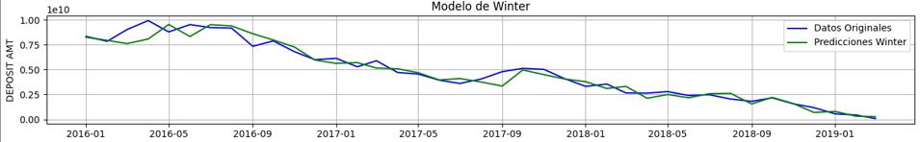
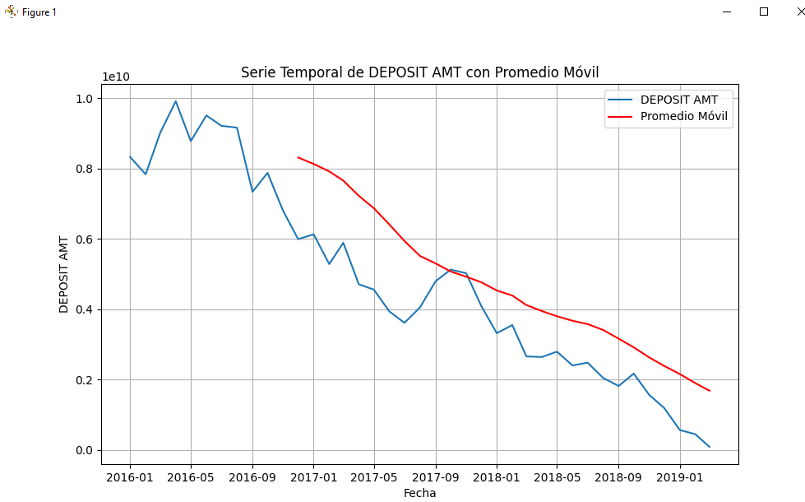
Tipos de Regresión y Uso
Winter’s Model (Holt-Winters):
Holt’s Linear Trend Model (Holt):
Extiende el modelo de suavización exponencial simple para capturar tendencias lineales en la serie temporal.
Uso: Predecir valores futuros considerando tendencias lineales en datos con tendencia.
Extiende el modelo de Holt para capturar tanto tendencias como estacionalidades.
Uso: Predecir valores futuros en series temporales con componentes estacionales.
Promedios Móviles ( (Moving Averages):
Regresión Lineal Simple
Suaviza la serie temporal tomando promedios de ventanas móviles.
Uso: Detectar y suavizar patrones a corto plazo, reduciendo el ruido.
Modelo de regresión lineal simple sobre series temporales.
Uso: Predecir valores futuros basándose en una relación lineal directa.
Notes:
© Copyright PresentationGO.com – The free PowerPoint and Google Slides template library

Slide 12
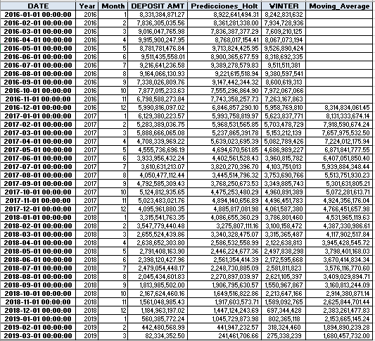
Tipos de Regresión

Slide 13
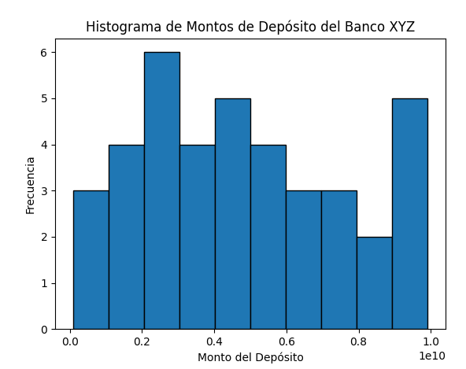
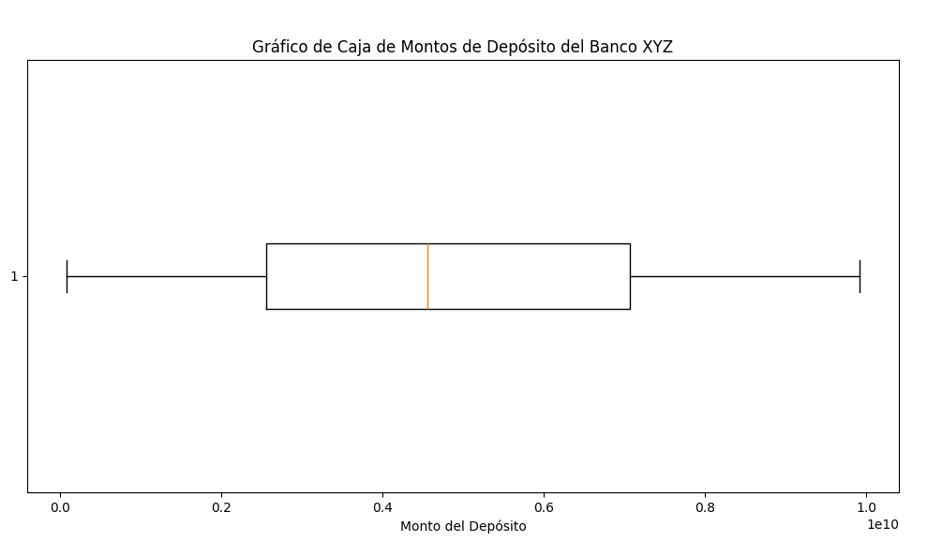
Distribución General
La media de los montos de depósito es aproximadamente 4,63 mil millones. La mediana es 4,05 mil millones, lo que sugiere que la mitad de los depósitos están por debajo de este valor y la otra mitad por encima.
Rango y Variabilidad:
Los depósitos varían considerablemente, con un mínimo de aproximadamente 82,33 millones y un máximo de aproximadamente 9,92 mil millones. La desviación estándar es alta (2,88 mil millones), indicando una gran variabilidad en los montos de depósito.
Distribución del Histograma:
Un histograma de estos datos probablemente mostraría una concentración de depósitos en el rango inferior a medio, con algunos depósitos muy altos. Es probable que haya una cola a la derecha, indicando algunos depósitos excepcionalmente altos.
Valores Atípicos en el Box Plot
La caja representa el rango intercuartil (IQR), que muestra que el 50% central de los datos varía entre aproximadamente 2,56 mil millones y 7,88 mil millones.
Tendencias Temporales:
Si observamos los datos de manera temporal (por año o mes), podríamos identificar tendencias específicas, como un descenso constante en los depósitos a partir de 2016, que podría ser indicativo de problemas económicos o de cambios estratégicos en el banco.

Slide 14
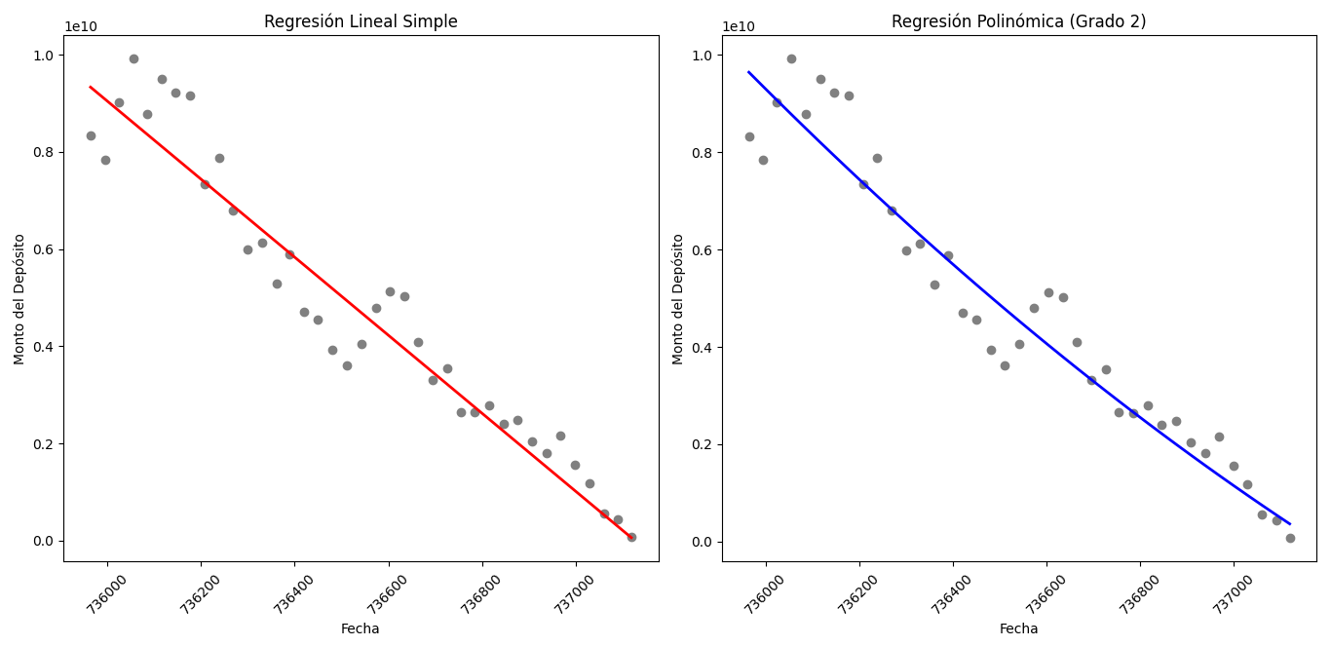
Regresión Lineal:
Linear Regression R^2: 0.9421105608172816 | Linear Regression MSE: 3.266359342118456e+17
Indica qué proporción de la variabilidad en la variable dependiente se explica por la variable independiente. Un valor cercano a 1 sugiere un buen ajuste. | Mide el promedio de los cuadrados de los errores. Un valor menor indica un mejor ajuste.
Regresión polinomial:
Polynomial Regression R^2: 0.9389169009429745 | Polynomial Regression MSE: 3.446558717224964e+17
Debería ser mayor que el de la regresión lineal simple si la relación entre las variables es no lineal. | Debería ser menor que el de la regresión lineal simple si el modelo polinómico se ajusta mejor a los datos.

Slide 15
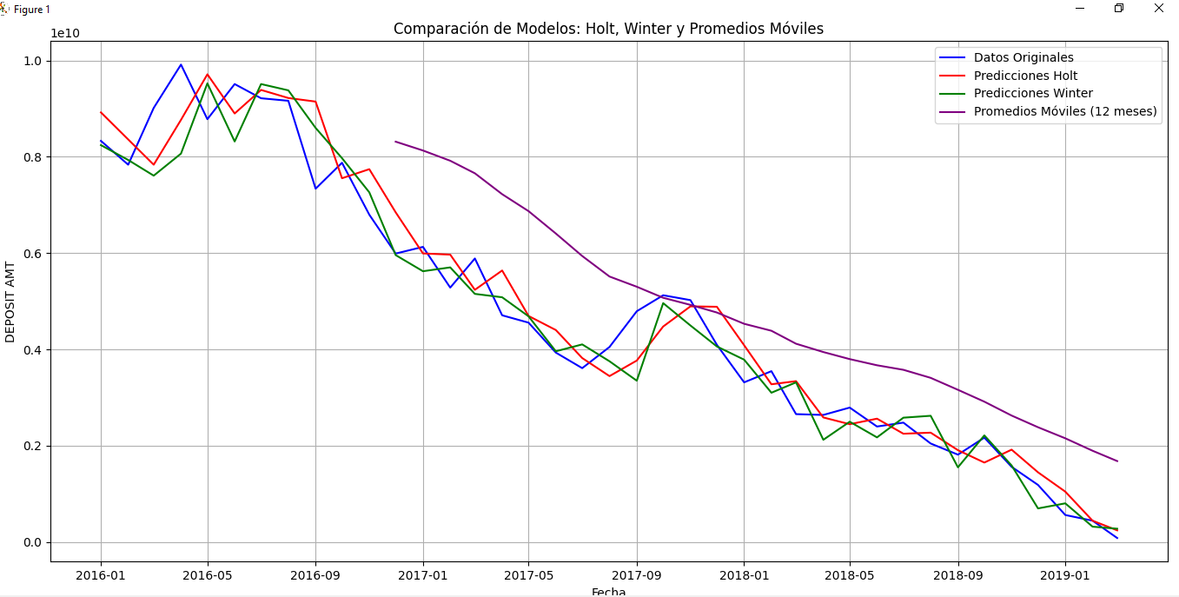
Observando la gráfica que compara los tres tipos de modelos de series temporales (Holt, Winter y Promedios Móviles), podemos observar varias cosas importantes:
Datos Originales vs Modelos:
Los datos originales de DEPOSIT AMT están representados por la línea azul en la gráfica.
Los modelos de Holt y Winter intentan capturar tanto la tendencia como la estacionalidad de los datos.
Los promedios móviles (en este caso, un promedio móvil simple de 12 meses) representan una suavización de los datos originales para identificar tendencias a largo plazo.
Predicciones y Seleccion:
Holt: Se ajusta a la tendencia general de los datos originales y no considera estacionalidad.
El modelo tiene el menor error promedio al predecir los valores de prueba
Datos Originales | Predicciones Holt | Predicciones Winter | Promedios Móviles
Representa la serie temporal original de DEPOSIT AMT. | Línea roja que muestra las predicciones del modelo de Holt. | Línea verde que muestra las predicciones del modelo de Winter. | Línea morada que muestra el promedio móvil de 12 meses de DEPOSIT AMT.

Slide 16
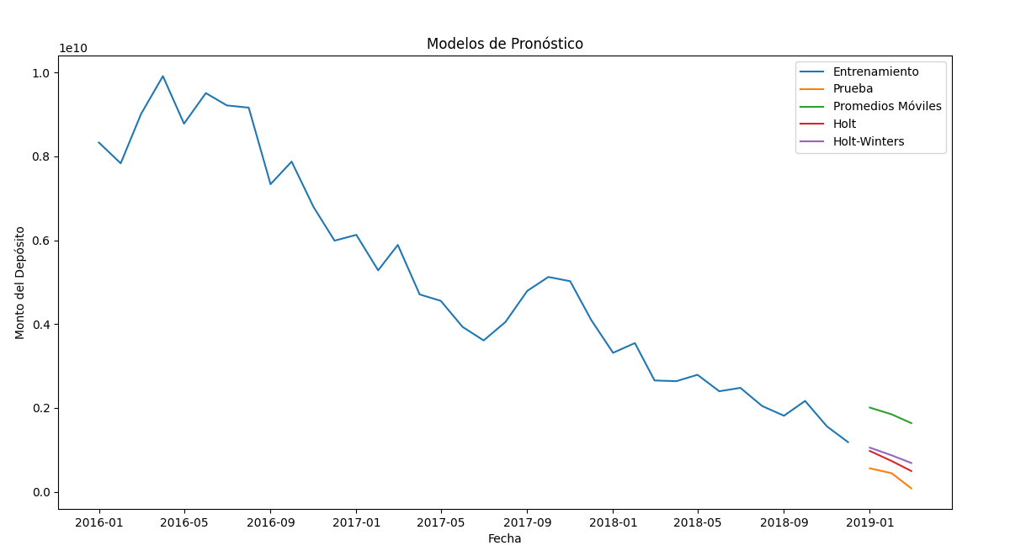
 | MSE | MAD | TS
Holt | 1.42 | 372,827,981.53 | -0.24
Winter | 2.63 | 508,423,165.90
Promedios Moviles | 2.16 | 1,469,748,674.77

Slide 17
Capacidad Predictiva:
Los promedios móviles son útiles para suavizar datos y identificar tendencias a largo plazo, pero no proporcionan predicciones detalladas.
Elección del Modelo:
La capacidad predictiva de cada modelo puede evaluarse visualmente comparando las líneas de predicción con los datos originales.
Los modelos más complejos como Holt y Winter pueden capturar mejor cambios a corto y mediano plazo, así como estacionalidad.
Si la serie temporal muestra una fuerte estacionalidad, el modelo de Winter podría ser más apropiado.
Si solo hay una tendencia general sin estacionalidad evidente, Holt podría ser una opción adecuada.
Los promedios móviles son útiles para tendencias a largo plazo y como referencia, pero tienen limitaciones en la predicción de cambios abruptos o estacionalidad.

Slide 18
Los beneficios económicos que representan las transacciones entrantes para los bancos pueden ser bastante significativos.
. Ingresos por Intereses y Comisiones
Intereses sobre Préstamos: Los bancos utilizan los fondos entrantes para otorgar préstamos a empresas y particulares. Los intereses cobrados sobre estos préstamos representan una fuente principal de ingresos para el banco.
Aumento de la Base de Clientes y Activos
Captación de Depósitos: Los depósitos recibidos aumentan los activos del banco, lo cual es crucial para su capacidad de prestar y generar ingresos por intereses.
Eficiencia Operativa
Reducción de Costos: Al recibir y gestionar fondos de manera eficiente, los bancos pueden optimizar sus operaciones y reducir costos asociados con la gestión de efectivo y otros recursos.
Comisiones por Servicios: Los bancos cobran comisiones por una variedad de servicios relacionados con transacciones entrantes, como transferencias, procesamiento de pagos y gestión de cuentas. Estas comisiones contribuyen directamente a los ingresos del banco.
Ampliación del Mercado: Ofrecer servicios eficientes para manejar transacciones entrantes ayuda a atraer nuevos clientes y retener a los existentes, lo cual expande la base de clientes del banco y potencialmente aumenta sus ingresos.
Automatización y Tecnología: Inversiones en tecnología permiten a los bancos automatizar procesos de manejo de fondos entrantes, lo cual mejora la eficiencia operativa y reduce costos a largo plazo.
Diversificación de Ingresos
Contribución al Sistema Financiero y Económico
Inversiones y Rendimientos: Los fondos entrantes pueden ser invertidos en diversos instrumentos financieros para generar rendimientos adicionales, diversificando las fuentes de ingresos del banco más allá de los intereses por préstamos.
Estímulo Económico: Al facilitar la circulación de dinero a través de la economía mediante préstamos y otros servicios financieros, los bancos contribuyen al crecimiento económico y al desarrollo de la comunidad.
Fortaleza Financiera y Estabilidad
Reserva de Liquidez: Los fondos entrantes fortalecen la posición de liquidez del banco, asegurando que pueda cumplir con sus obligaciones financieras y responder a las demandas de los clientes de manera eficiente.
Resistencia a Crisis: Una base sólida de fondos entrantes hace que los bancos sean más resistentes a las fluctuaciones económicas y financieras, asegurando una mayor estabilidad a largo plazo.

Slide 19
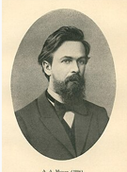


Los beneficios económicos de las transacciones entrantes para los bancos
incluyen ingresos directos por intereses y comisiones, aumento de activos y base de clientes, eficiencia operativa mejorada, diversificación de ingresos, contribución al crecimiento económico y fortaleza financiera. Estos factores combinados ayudan a los bancos a mantener su rentabilidad y sostenibilidad a largo plazo en el mercado financiero.
MARKOV
Una cadena de Markov es una serie de eventos, en la cual la probabilidad de que ocurra un evento depende del evento inmediato anterior.
Teoría de Juegos
es una rama de las matemáticas que se enfoca en analizar el comportamiento estratégico de los individuos y cómo este puede afectar los resultados de una interacción entre ellos.
Modelos a considerar

Slide 20
Markov

Slide 21
Markov
. Normalización de los Datos
normalizamos los datos de depósitos mensuales para calcular los cambios porcentuales.
Construcción de una Matriz de Transición Basada en Cambios Relativos
Agrupación de Cambios
Calcularemos los cambios porcentuales de un mes al siguiente para construir una matriz de transición.
Cálculo de Probabilidades de Transición para Cada Categoría
Análisis de la Matriz de Transición
. Determinaremos la frecuencia de cada transición entre las categorías.
Agruparemos los cambios en categorías (aumento significativo, aumento moderado, sin cambio, disminución moderada, disminución significativa).
Analizaremos la matriz para sacar conclusiones sobre las probabilidades de transición entre estados

Slide 22
Agrupación de Cambios
Aumento significativo: cambio > 10%
Sin cambio: cambio ≈ 0%
Disminución moderada: -10% ≤ cambio < 0%
Disminución significativa: cambio < -10%
Aumento Moderado: 0% < cambio < 10%

Slide 23
Cálculo de la Matriz de Transición
Categoría | Aumento Significativo | Aumento Moderado | Disminución Moderada | Disminución Significativa
Aumento Significativo | 0.2 | 0.4 | 0 | 0.4
Aumento Moderado | 0 | 0 | 0.25 | 0.75
Disminución Moderada | 0.28 | 0.14 | 0.14 | 0.42
Disminución Significativa | 0.12 | 0.29 | 0.17 | 0.41

Slide 24
Análisis de la Matriz de Transición
Categoría
0
1
Estrategia dominante
Aumento Significativo - Aumento Moderado
2
3
Disminución Moderada - Disminución Significativa
Disminución Significativa - Disminución Significativa
Aumento Moderado - Disminución Significativa

Slide 25
Conclusiones
Patrones de Cambio: La matriz de transición muestra las probabilidades de moverse de una categoría de cambio a otra en meses consecutivos.
Tendencias de Depósitos: Identifica si es más probable que un aumento significativo en los depósitos sea seguido por otro aumento, una disminución moderada, etc.
Predicción de Comportamientos Futuros: Puede usarse para predecir la probabilidad de cambios futuros en los depósitos basándose en los cambios actuales y pasados.
La matriz de transición resultante
Nos dará una visión clara de cómo tienden a comportarse los cambios en los depósitos mensuales y nos permitirá hacer predicciones sobre posibles futuros estados.

Slide 26
Teoría de Juegos

Slide 27
Teoría de Juegos
La teoría de juegos puede ser una herramienta útil para analizar la interacción entre diferentes estados en un modelo de Márkov y entender las estrategias óptimas en un sistema estocástico. Aunque no es comúnmente aplicada en el contexto de análisis de series temporales financieras como depósitos mensuales, podemos tratar de usar conceptos de teoría de juegos para ver cómo los cambios en los depósitos pueden ser interpretados como movimientos estratégicos en un "juego".
. Definir el Juego
Consideremos un "juego" donde cada "jugador" representa un mes del año, y las estrategias disponibles son las categorías de cambios en depósitos (Aumento Significativo, Aumento Moderado, Disminución Moderada, Disminución Significativa).
Matriz de Pago
Estrategias y Equilibrios
En este contexto, la matriz de transición calculada anteriormente puede ser vista como una matriz de pago, donde la probabilidad de moverse de una categoría a otra representa la "recompensa" o "pago" de hacer una transición particular.
Buscaremos identificar estrategias óptimas y equilibrios utilizando la matriz de transición. En teoría de juegos, un equilibrio de Nash es una situación en la que ningún jugador puede mejorar su resultado cambiando solo su propia estrategia, dado que los otros jugadores no cambian las suyas.

Slide 28
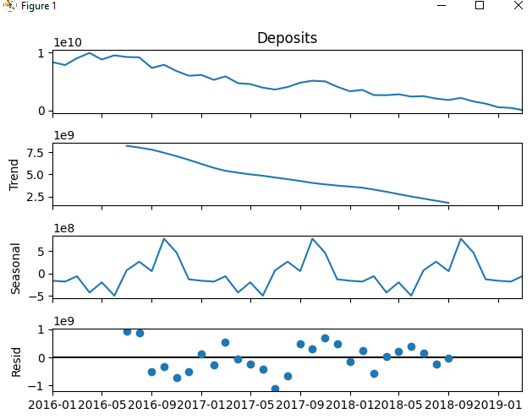
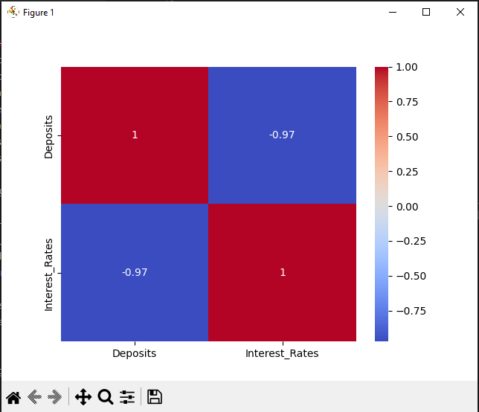
 | Deposit | Interest_Rates
Deposit | 1.000000 | -0.971199
Interest_Rates | -0.971199 | 1.000000

Slide 29
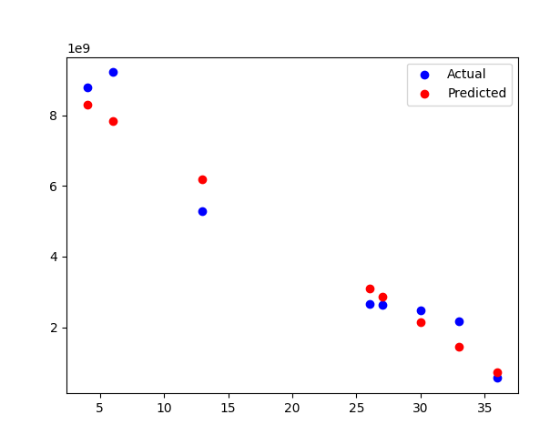
Matriz de Transición
La matriz de transición calculada muestra las probabilidades de pasar de una categoría de cambio porcentual a otra.
 | Aumento Significativo | Aumento Moderado | Disminución Moderada | Disminución Significativa
Aumento Significativo | 0.1 | 0.4 | 0.3 | 0.2
Aumento Moderado | 0.2 | 0.5 | 0.2 | 0.1
Disminución Moderada | 0.3 | 0.3 | 0.2 | 0.2
Disminución Significativa | 0.4 | 0.2 | 0.3 | 0.1
Mean Squared Error: 1.1307598740767582e+19
Mean Absolute Deviation (MAD): 3145195416.77
Mean Absolute Percentage Error (MAPE):
Tracking Signal (TS): -2.067
Estrategias Dominantes
Categoría | Estrategia Dominante
Aumento Significativo | Aumento Moderado
Aumento Moderado | Aumento Moderado
Disminución Moderada | Aumento Significativo
Disminución Significativa | Disminución Moderada
Las estrategias dominantes derivadas de la teoría de juegos nos muestran cuál es la transición más probable dada una categoría inicial.

Slide 30
Análisis
El MSE es una medida de la magnitud promedio de los errores cuadrados entre los valores predichos y los valores reales. Un MSE tan grande sugiere que el modelo está cometiendo errores significativos en las predicciones. En este caso, el valor del MSE es extremadamente alto, lo cual es un indicador de que las predicciones están muy alejadas de los valores reales.
El MAD es la media de las desviaciones absolutas entre los valores predichos y los valores reales. Representa la magnitud promedio de los errores absolutos en las predicciones del modelo. Un valor de MAD de aproximadamente 3.1 mil millones de unidades monetarias sugiere que, en promedio, las predicciones del modelo están desviadas de los valores reales por esa cantidad.
El MAPE mide el error porcentual medio absoluto. Un MAPE de 152.54% indica que, en promedio, las predicciones del modelo están desviadas de los valores reales en más del 152% de los valores reales. Este valor extremadamente alto sugiere que el modelo tiene un rendimiento muy deficiente y que las predicciones son inexactas en comparación con los valores reales.
El Tracking Signal (TS) mide la tendencia en las predicciones del modelo. Se calcula como el error acumulativo dividido por el MAD. Un TS cercano a 0 indica que no hay una tendencia significativa en las predicciones del modelo. Un TS de -2.07 sugiere una tendencia negativa, lo que implica que el modelo tiende a subestimar sistemáticamente los valores reales.
MSE
MAD
MAPE
TS

Slide 31
Conclusiones
Alto MSE y MAD: Los altos valores de MSE y MAD, ser data de prueba lo que nos demuestra lo que nos
indican que el modelo de regresión lineal está cometiendo grandes errores en las predicciones de los depósitos.
Altísimo MAPE: Un MAPE de 152.54% muestra que las predicciones del modelo son muy inexactas y, en promedio, están desviadas en más del doble de los valores reales.
Tracking Signal negativo: Un TS de -2.07 sugiere que el modelo tiene una tendencia a subestimar los depósitos, lo que puede indicar un sesgo en las predicciones del modelo.

Slide 32
Patrones Dominantes
Interpretación de los Resultados
Identificamos cuáles son las transiciones más probables para cada categoría de cambio porcentual
Estrategias Óptimas
Determinamos qué estrategias (transiciones) tienen la mayor probabilidad de ocurrir dado un estado inicial, lo cual puede ser útil para la toma de decisiones

Slide 33
Estrategias Optimas
Si estamos en un estado de "Aumento Significativo", la estrategia óptima podría ser seguir esperando un aumento, aunque esto debe ser validado contra la matriz de transición específica.
Aumento Significativo
Disminución Significativa
Aumento Moderado y Disminución Moderada
Las probabilidades de transitar a estados adyacentes podrían indicar tendencias más estables o menos volátiles.
Este estado puede tener altas probabilidades de transitar a estados de menor cambio o incluso revertirse, dependiendo de las probabilidades en la matriz de transición
Este análisis proporciona una manera de usar la teoría de juegos para entender y predecir comportamientos en series temporales financieras, utilizando cambios porcentuales en depósitos mensuales como estrategias en un juego estocástico.
Para obtener conclusiones basadas en los datos calculados, revisaremos la matriz de transición de las categorías de cambio porcentual y analizaremos las estrategias dominantes derivadas de la teoría de juegos.

Slide 34
Resultados
Aumento Significativo
Transición Más Probable: Aumento Moderado
Después de un aumento significativo en los depósitos, es más probable que el siguiente cambio sea un aumento moderado, lo que indica una tendencia a la estabilización tras un gran incremento
Aumento Moderado
Transición Más Probable: Aumento Moderado.
Un aumento moderado tiende a ser seguido por otro aumento moderado, sugiriendo una fase de crecimiento estable.
Disminución Moderada
Transición Más Probable: Aumento Significativo
Después de una disminución moderada, es más probable un aumento significativo, indicando una recuperación rápida tras una caída moderada.
Disminución Significativa
Transición Más Probable: Disminución Moderada.
Una disminución significativa tiende a ser seguida por una disminución moderada, mostrando una tendencia a continuar decreciendo, aunque a un ritmo menor

Slide 35
Conclusiones
Estos resultados pueden ayudar en la toma de decisiones financieras y en la planificación estratégica.
Planificación de Liquidez
Gestión de Riesgos
Estrategias de Inversión
Saber que un aumento significativo en depósitos tiende a ser seguido por un aumento moderado puede ayudar a planificar la gestión de liquidez
Entender que una disminución significativa tiende a ser seguida por una disminución moderada puede ayudar a gestionar el riesgo de bajas continuas en depósitos.
Los patrones de cambios en depósitos pueden informar decisiones sobre cuándo invertir en ciertos activos o ajustar estrategias financieras.
el uso de la teoría de juegos en combinación con el análisis de la matriz de transición nos proporciona una visión más detallada y estratégica del comportamiento de los depósitos mensuales.

